Slide 1
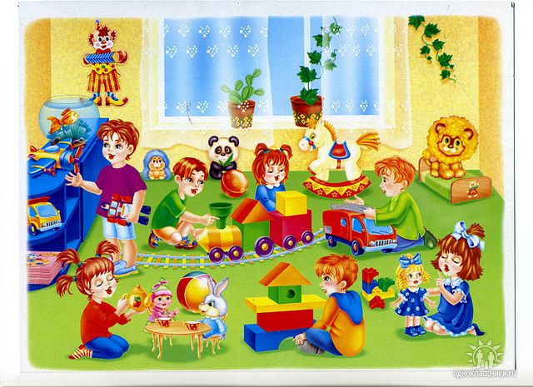
Родительское собрание
во 2 младшей группе
Тема: «Игра в жизни ребёнка»

Slide 2
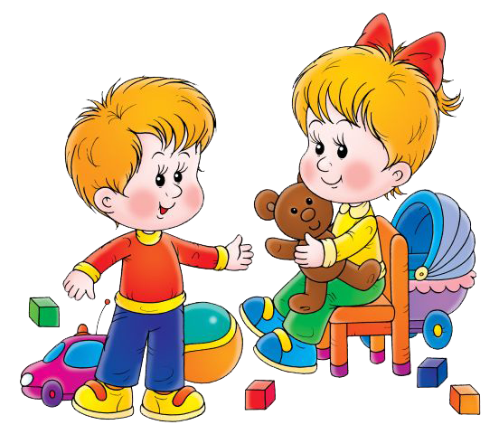
Игра – это особый вид предметной деятельности, в основе которой лежит осознание ребенком мира предметов и человеческих отношений. Для ребенка дошкольного возраста игра является ведущей деятельностью, в которой проходит его психологическое развитие, формируется личность в целом.

Slide 3
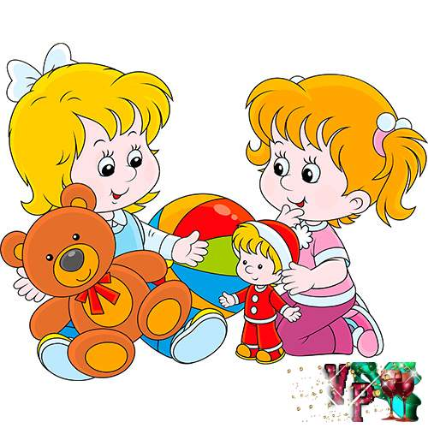
Одним из важных педагогических условий, способствующих развитию игры маленького ребёнка, является подбор игрушек по возрасту.
«Что такое хорошая игрушка?» - безопасная,
соответствующая возрасту
- похожа на «оригинал»
достаточно прочная. Чем разнообразнее игрушки, тем интереснее игра малышей. Но разнообразие не означает их изобилие.

Slide 4
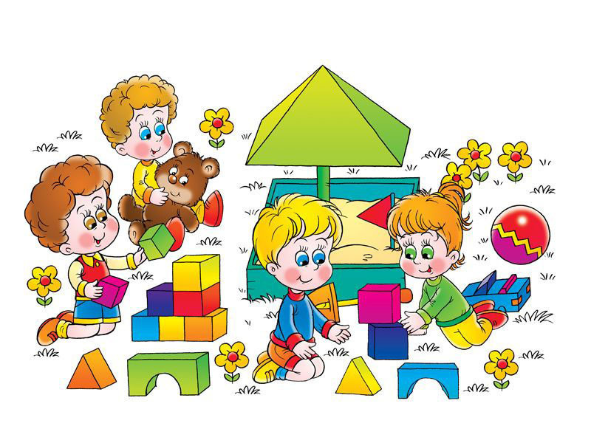
Детям следует приобретать игрушки разных видов:
• Сюжетно-образные (изображающие людей, животных, предметы труда и быта) • Двигательные (каталки, коляски, спортивные игрушки) • Строительные наборы (деревянные геометрические формы) • Дидактические (разборные башенки, пирамидки, настольно-печатные игры, мозаики и т.п.) • Игрушки-забавы • Полуготовые игрушки, которые можно доделать самому ребенку

Slide 5
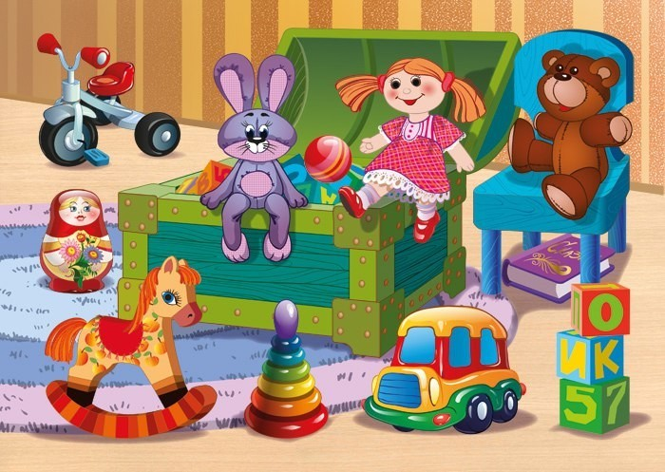
Покупая игрушки, обращайте внимание не только на их новизну, привлекательность и стоимость. Главное при покупке игрушки – их педагогическая целесообразность.
Необходимо помнить, что все, кроме любимой игрушки следует периодически менять и обновлять.

Slide 6
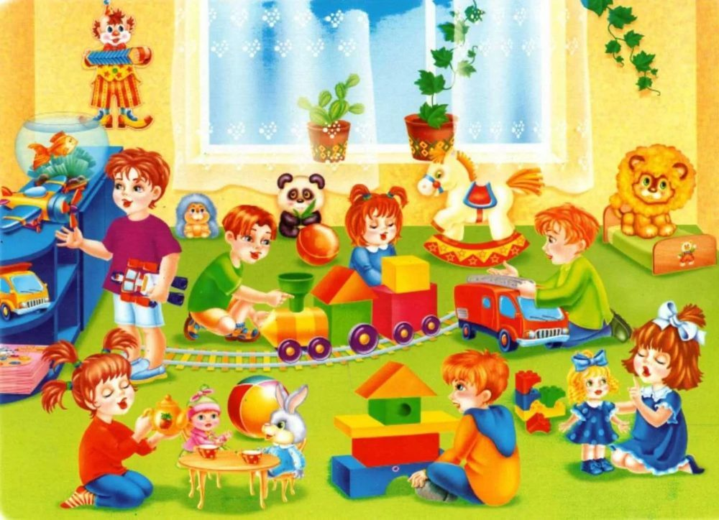
Чем разнообразнее виды игрушек у ребенка, тем разнообразнее его игры.
Игры делятся на несколько видов:
творческие игры
игры-эксперименты
дидактические игры
подвижные игры
- народные

Slide 7
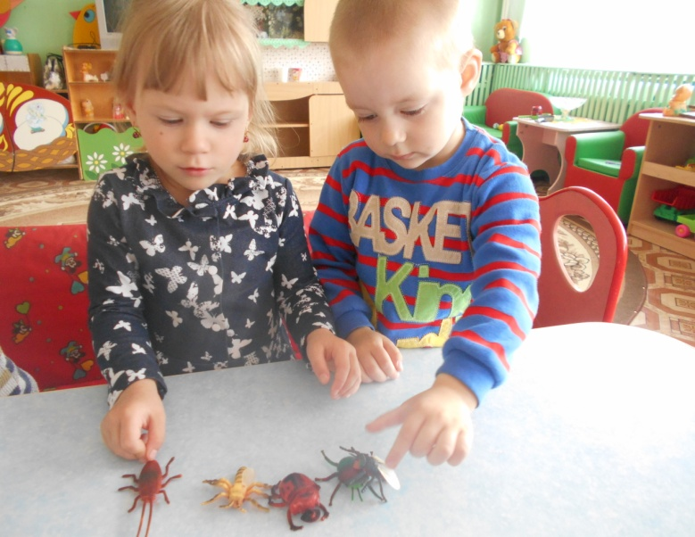
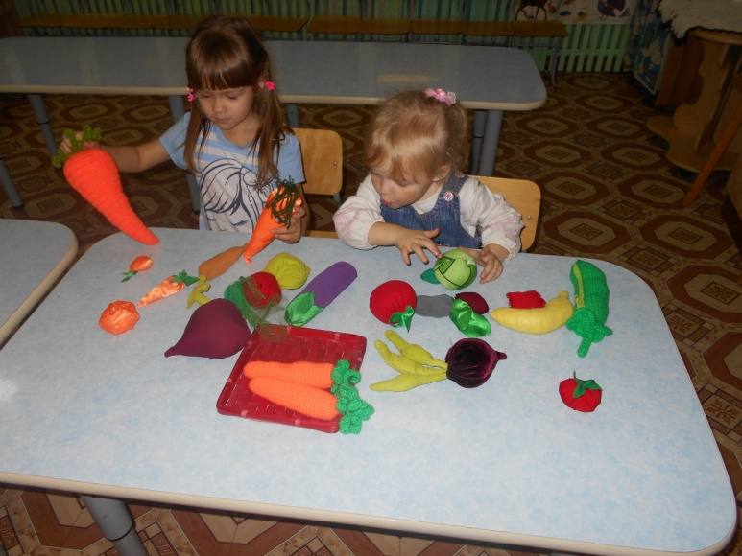
Творческие игры
Режиссерские игры – игры с макетами разной тематики (дети манипулируют мелкими игрушками, сочиняют сказки, обыгрывают). «Улица города», «Ферма», «В гостях у сказки».

Slide 8
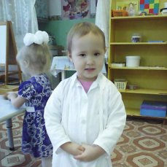
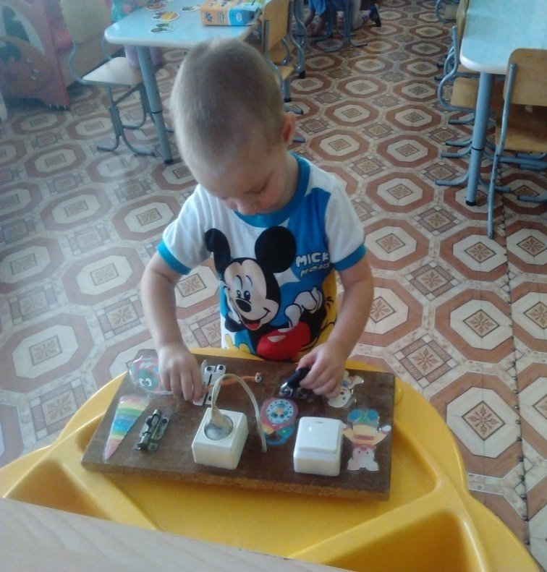
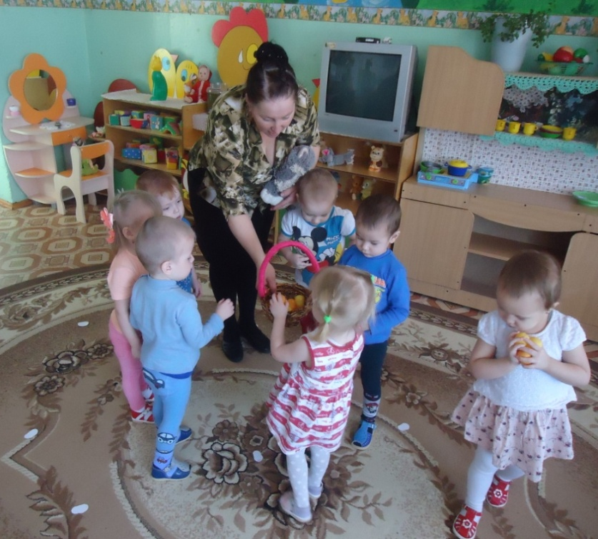
Сюжетно – ролевые игры. В этих играх дети воспроизводят в ролях всё то, что они видят вокруг себя в жизни и деятельности взрослых. Дети подражают взрослым, их поступкам, манерам общаться, трудовым действиям и все это они переносят в свои игры. К 4 годам сюжетно-ролевая игра становиться основным видом деятельности детей. В играх развивается творчество, фантазия, воображение, речевые навыки. Здесь очень важна игровая среда и атрибуты.

Slide 9
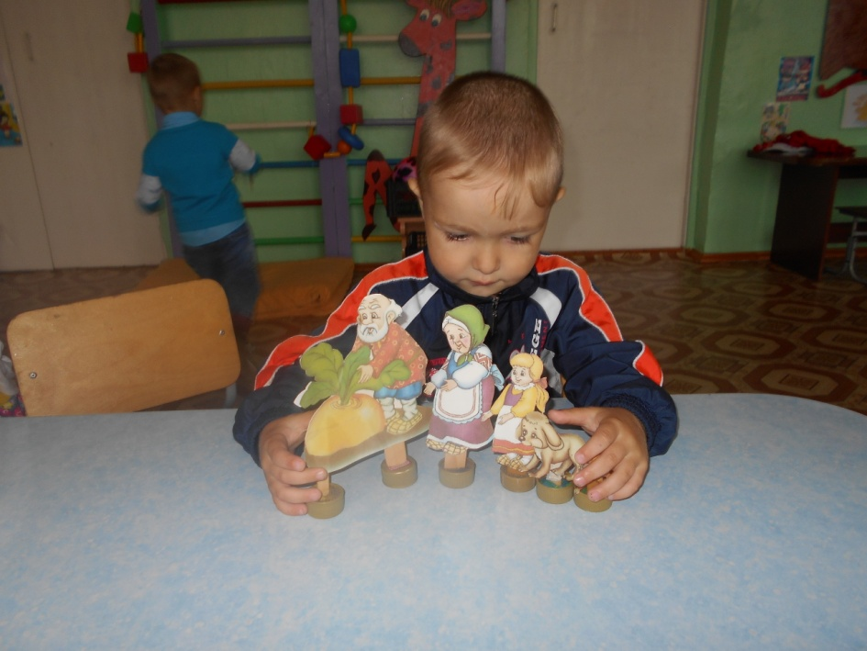
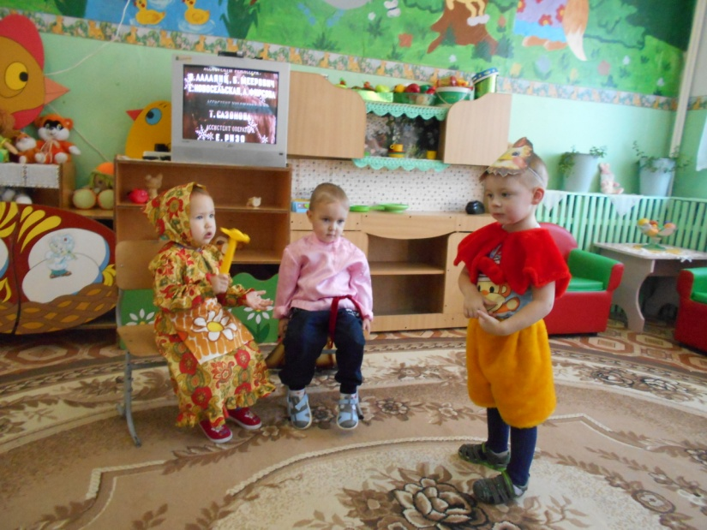
Театрализованная игра или игры-драматизации - появляются в определенный период, как бы вырастают из сюжетно-ролевой. Детям становится интересно основывать игру на литературных произведениях, раскрывая свои чувства, совершать желаемые поступки, разыгрывать сказочные сюжеты, придумывать истории. Эти игры помогают лучше усваивать содержание произведений. У детей чаще всего основой театрализации являются сказки. Используются разные виды театра: пальчиковый, би-ба-бо, настольный.

Slide 10
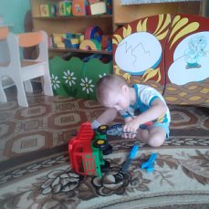
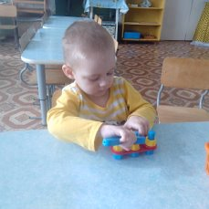
Конструктивные игры направляют внимание ребёнка на разные виды строительства, содействуют приобретению конструкторских навыков организации, привлечению их к трудовой деятельности. В строительных играх проявляется двигательная активность, развивается координация движений, мелких мышц рук, глазомера. Используются образцы, схемы. В постройки вносятся игрушки, происходит обыгрывание.

Slide 11
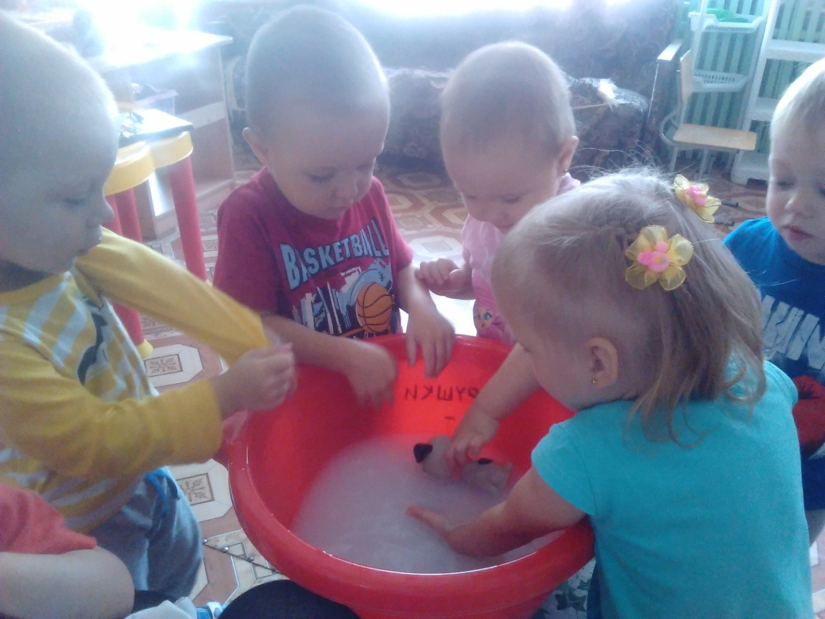
Игры-экспериментирования – с водой, песком, окружающими предметами из разного материала доставляют детям много радости, развивают мыслительные процессы, учат рассуждать, делать простейшие выводы, воспитывают любовь к природе.

Slide 12
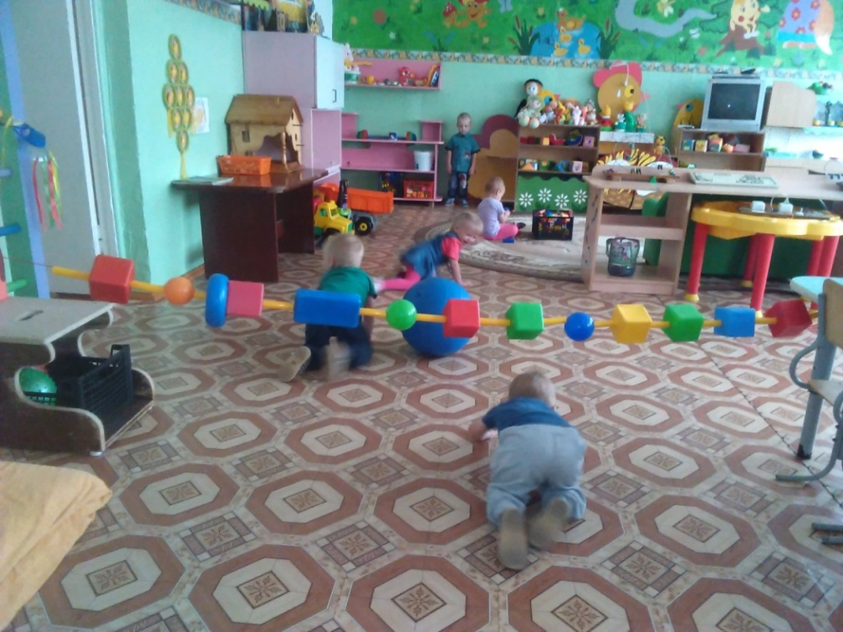
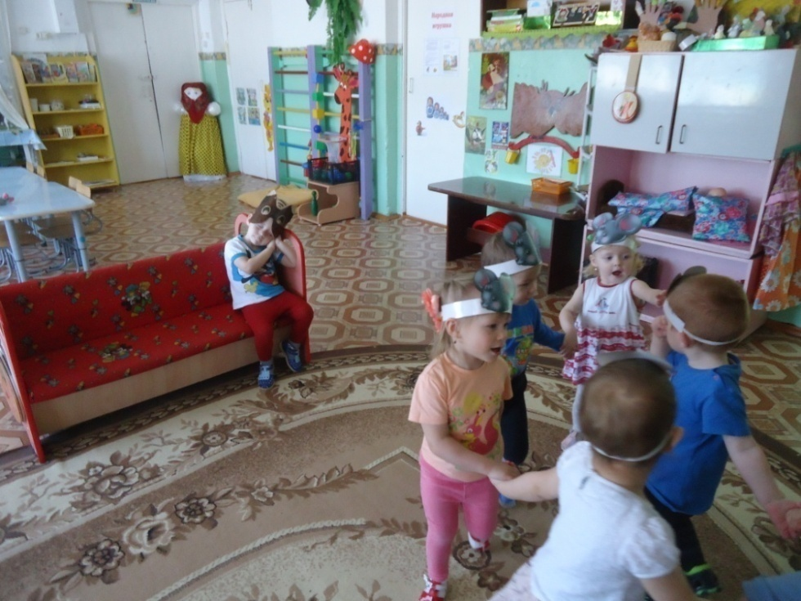
Подвижные игры - средство физического воспитания детей. Они дают возможность развивать и совершенствовать их движения, упражняться в беге, прыжках, лазанье, бросанье, ловле и т.д. Большое влияние подвижные игры оказывают также на нервно-психическое развитие ребенка, формирование важных качеств личности. Они вызывают положительные эмоции. В этих играх развивается воля, сообразительность, смелость, быстрота реакций. Совместные действия в играх сближают детей, доставляют им радость от преодоления трудностей и достижения успеха.

Slide 13
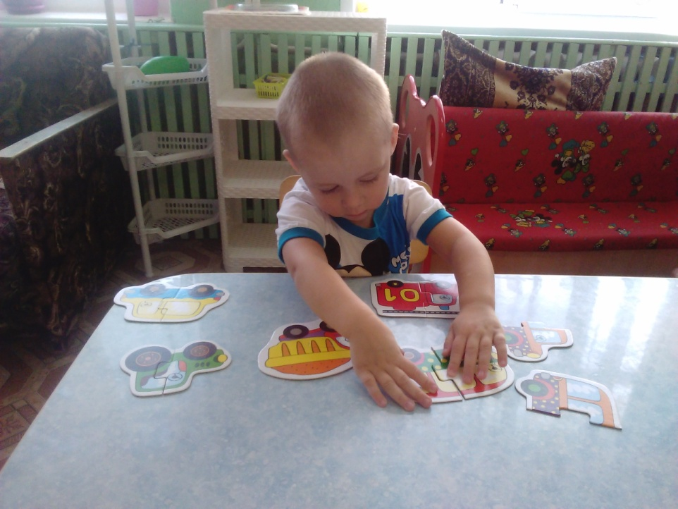
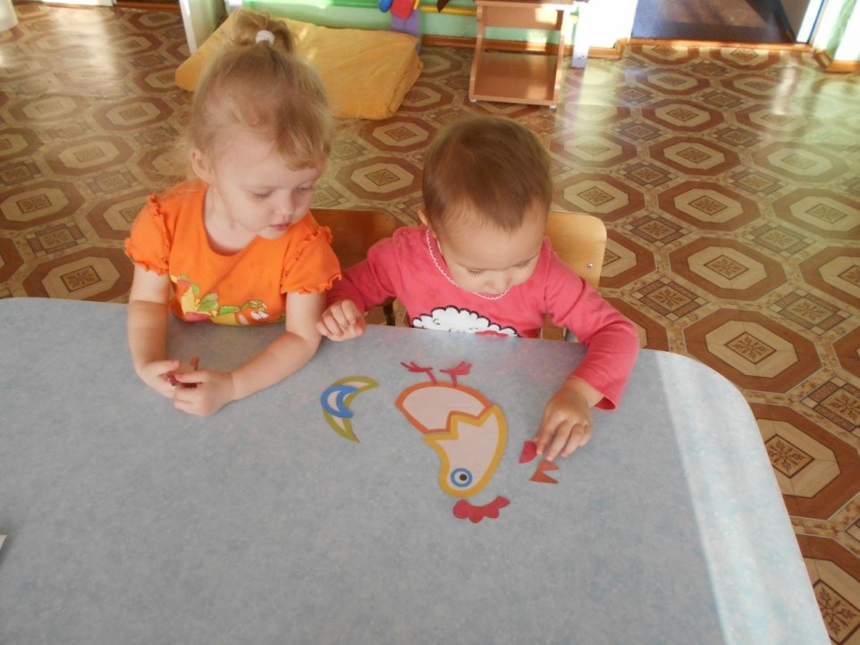
Дидактическая игра одновременно является формой обучения, наиболее характерной для маленьких детей, развивает самостоятельность и активность мышления и речи у детей. Дети учатся играть вместе, регулируют свое поведение. Развивается усидчивость, чувство справедливости, дети закрепляют сенсорику – цвет, форму, обобщающие понятия.

Slide 14
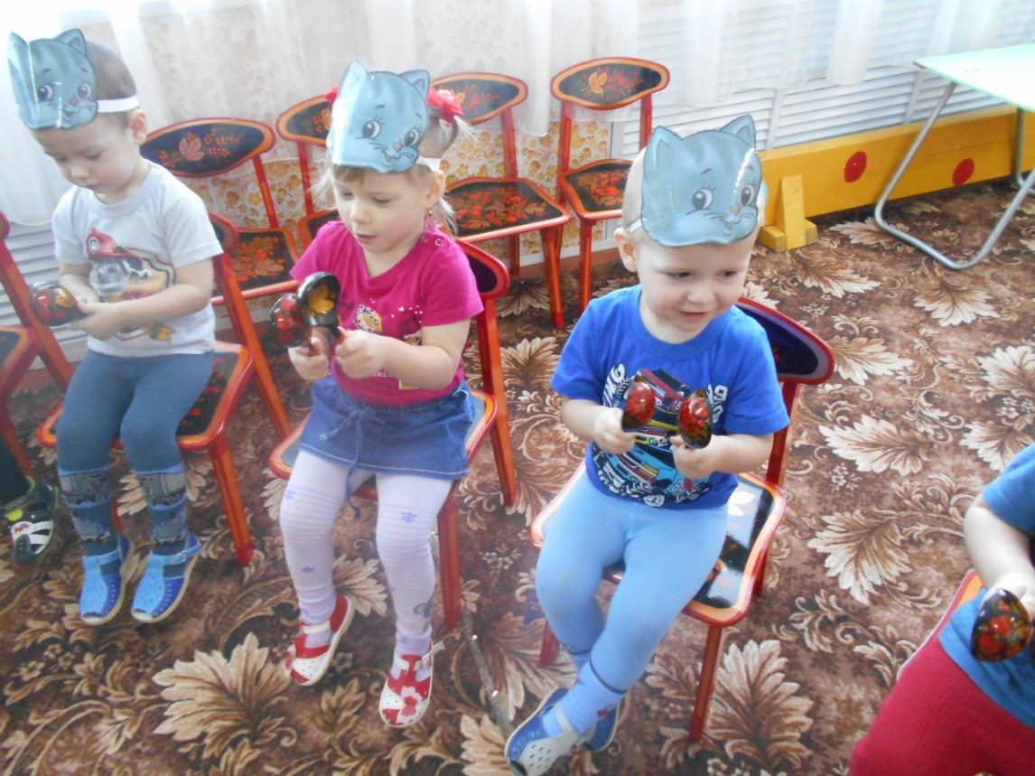
Народные игры – это игры, пришедшие к нам из очень давних времён и построенные с учетом этнических особенностей. Они – неотъемлемая часть жизни ребенка в современном обществе, дающая возможность усвоить общечеловеческие ценности. Развивающий потенциал этих игр обеспечивается не только наличием соответствующих игрушек, но и особой творческой аурой, которую должен создать взрослый.

Slide 15
Совместные игры родителей с детьми духовно и эмоционально обогащают детей, удовлетворяют потребность в общении с близкими людьми, укрепляют веру в свои силы. Мы надеемся, что дома вечерами, в выходные дни вы, уважаемые родители, будете создавать условия и принимать участие в играх своих детей.

